Slide 2
11
汤姆叔叔睡着了
Joy Cowley
Judith Künzlé

Slide 3


Slide 4
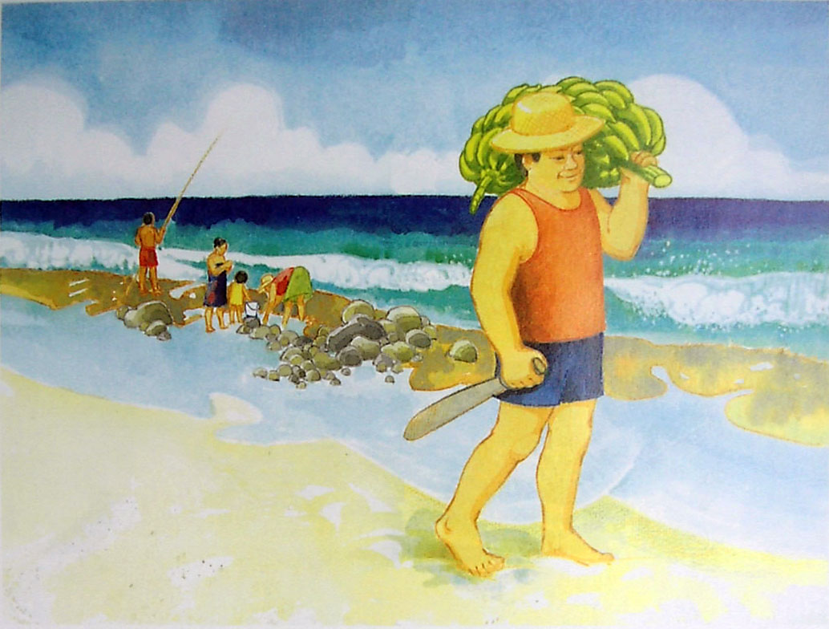
汤姆叔叔干完活，正准备回家。他沿着海滩走，感觉非常累。
1

Slide 5
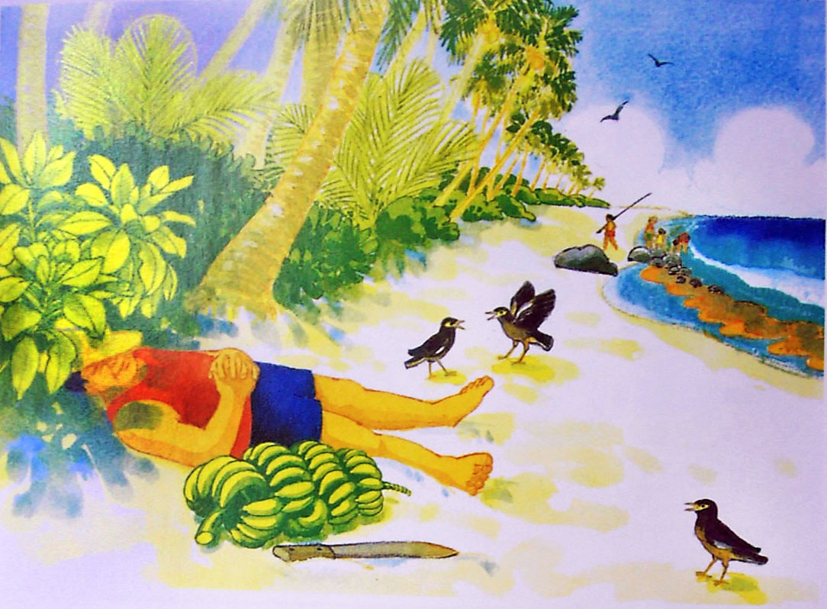
他躺在沙滩上，很快睡着了。沙滩上的小鸟闹哄哄。可是，汤姆叔叔没有醒。
2

Slide 6
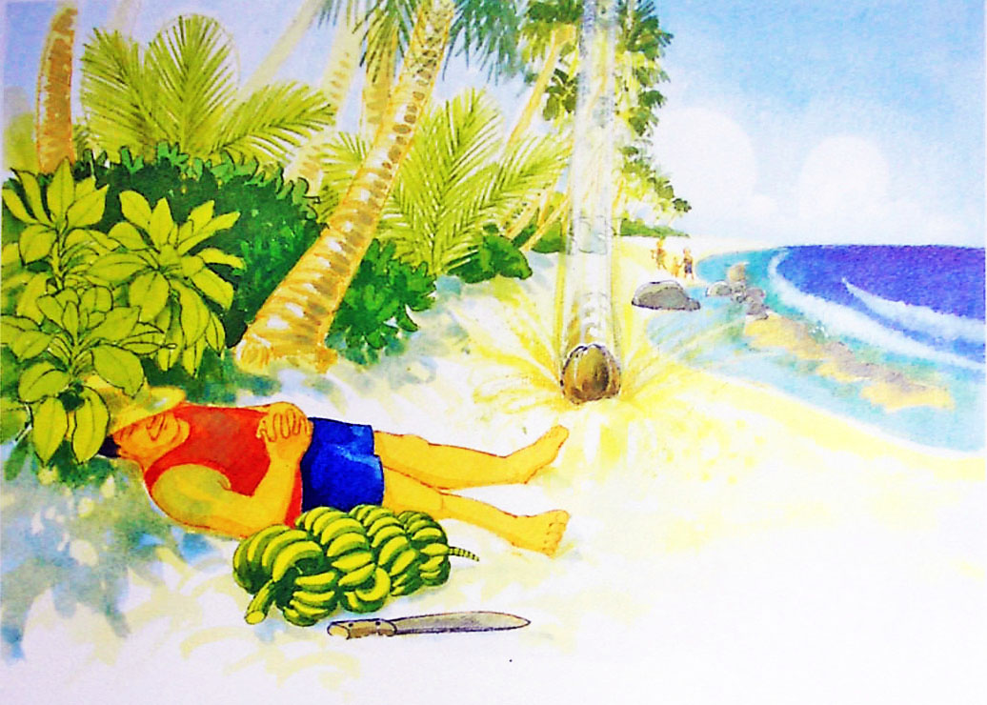
砰！一个大椰子落在沙滩上。可是，汤姆叔叔没有醒。
3

Slide 7
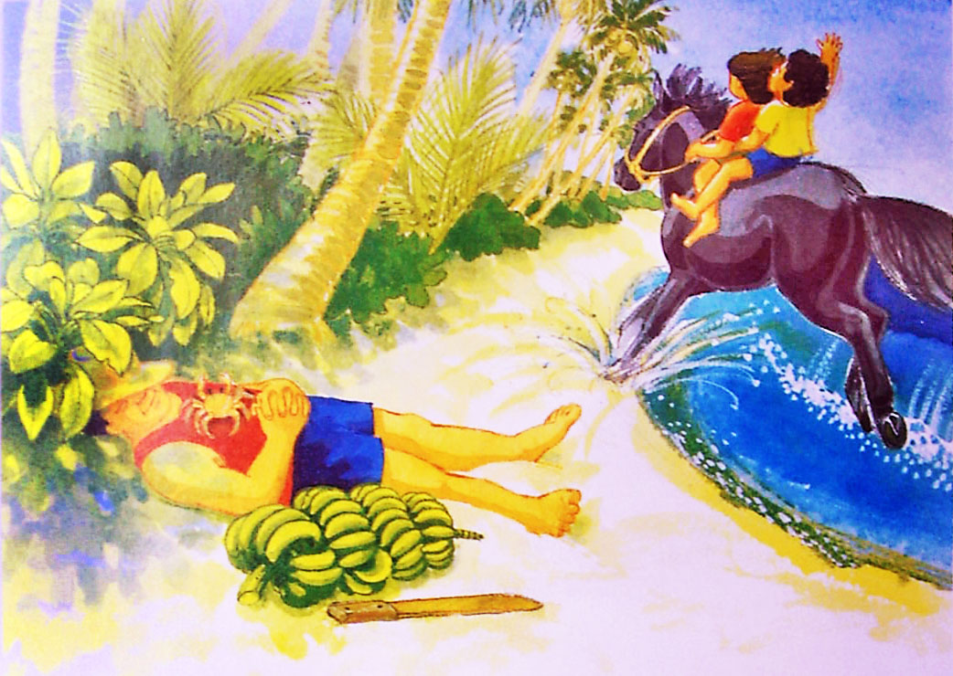
一只大螃蟹爬到他身上。可是，汤姆叔叔没有醒。
小朋友骑着马，飞奔在沙滩上。可是，汤姆叔叔还是没有醒。
4

Slide 8
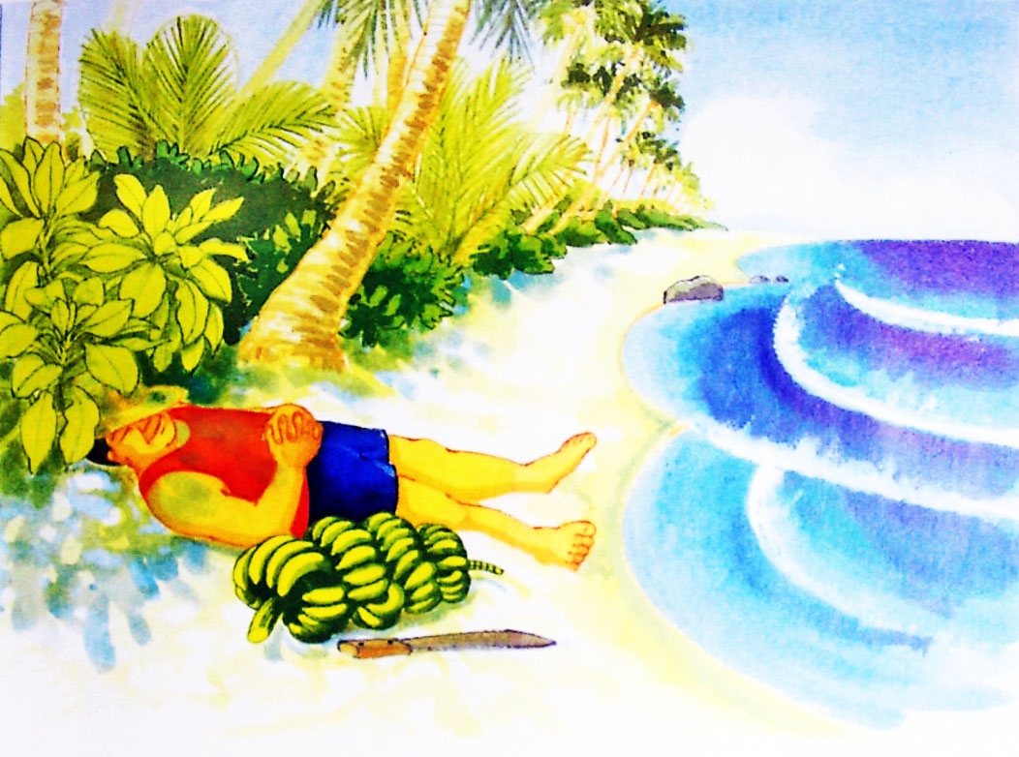
海水上涨了，越来越近……越来越近了……
5

Slide 9
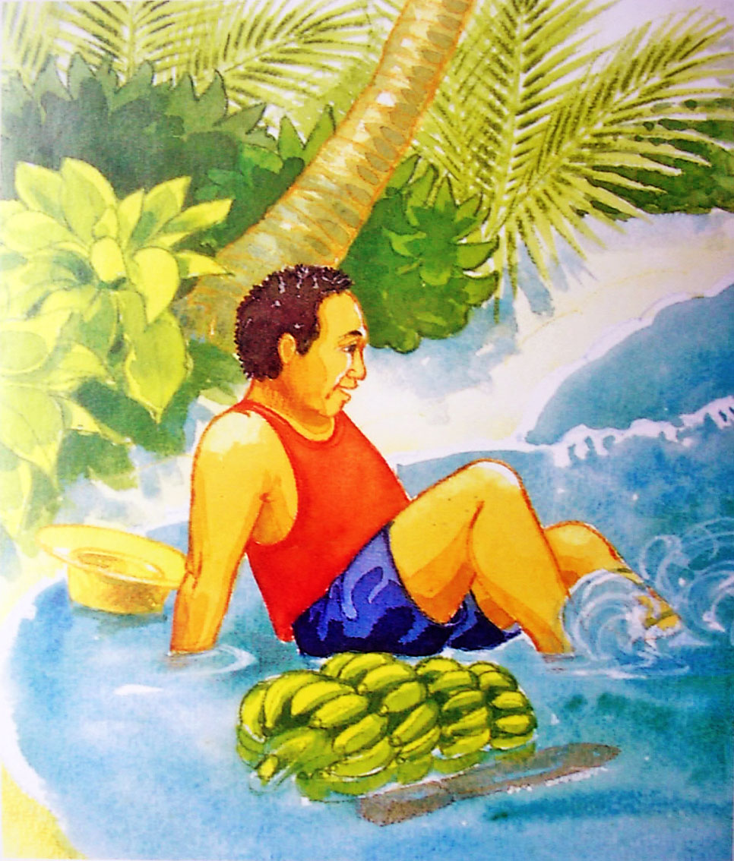
汤姆叔叔终于醒了！
6

